Slide 1

Разработка OSGI сервиса настройки правил перехвата пакетов IDS системы Suricata
Федеральное государственное бюджетное образовательное учреждение
высшего образования
«Московский государственный технический университет
им. Н.Э. Баумана (национальный исследовательский университет)»
(МГТУ им. Н.Э. Баумана)
Подготовил:
Николаев Денис
группа ИУ3-73

Slide 2
IDS/IPS Suricata
Suricata - система обнаружения и предотвращения вторжений в сеть (IDS / IPS)
Открытый исходный код
Проверяет сетевые пакеты
(Главным образом) проверка на основании сигнатур

Slide 3
Как работает IDS Suricata
Размещается в сети для просмотра пакетов
Декодирует пакеты и разбивает их на потоки
Парсинг протоколов более высокого уровня (например, HTTP)
Обнаруживает угрозы
Выводит события и оповещения

Slide 4
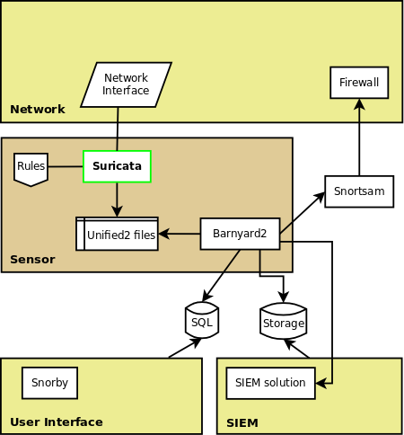
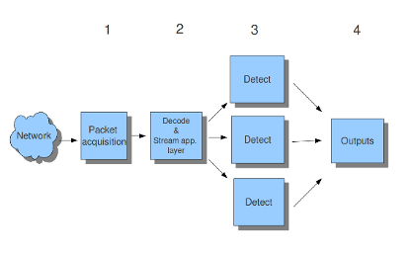
Как IDS Suricata работает

Slide 5
Преимущества системы Suricata
Максимально эффективно использует ваше оборудование: многопоточная передача, карты захвата траффика, графический процессор
Высокоскоростное сопоставление IP-адресов
Расширенная проверка и протоколирование HTTP

Slide 6
Недостатки системы Suricata
Потеря пакетов
Ложные срабатывания
Ложные отбрасывания пакетов

Slide 7
Техническое задание
Разработка OSGi сервиса настройки правил перехвата пакетов IDS системы Suricata:
изучить соответствующую систему;
спроектировать интерфейс компонента;
реализовать компонент;
спроектировать JUnit тесты, провести тестирование;
описать требования, конструкцию, особенности сборки и запуска в документации.

Slide 8
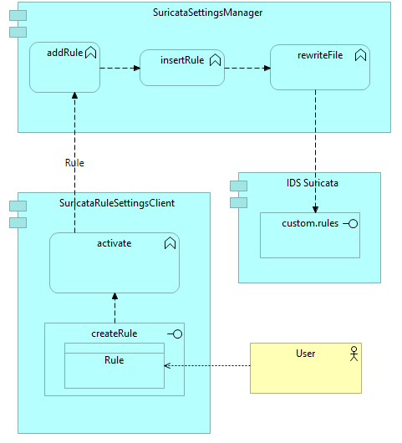
Диаграмма компонентов

Slide 9
Выявление заинтересованных сторон и их интересов
Заинтересованные стороны | Интересы заинтересованных сторон
Системный администратор | Добавление правил в конфигурационный файл IDS Suricata Удаление правил из конфигурационного файла IDS Suricat
Владелец опенсорсного проекта (project owner) | Быстрая и полная передача исходного кода, настроек, документов. Возможность в дальнейшем совершенствовать систему, например, добавляя новые модули и возможности
Новый разработчик системы | Быстро понять принцип работы системы. Быстро внести изменения и проверить, что они не нарушают работу существующего функционала.

Slide 10
Выбор технических решений
Интересы заинтересованных сторон | Технические решения
Добавление правил в конфигурационный файл IDS Suricata Удаление правил из конфигурационного файла IDS Suricata | Новое правило заносится одним из классов разработанной системы в конфигурационный файл. Существующее правило удаляется одним из классов разработанной системы в конфигурационном файле.
Быстрая и полная передача исходного кода, настроек, документов. Возможность в дальнейшем совершенствовать систему, например, добавляя новые модули и возможности | Код и настройки разрабатываемого менеджера будут находиться в системе GitHub. Контроль версий будет производиться с использованием системы Git. Для модульного тестирования будет использована система JUnit.
Быстро понять принцип работы системы. Быстро внести изменения и проверить, что они не нарушают работу существующего функционала. | Написаны аннотации с помощью Javadoc Исходный код будет структурирован по пакетам. Повторно-используемые методы будут вынесены в родительские классы.

Slide 11
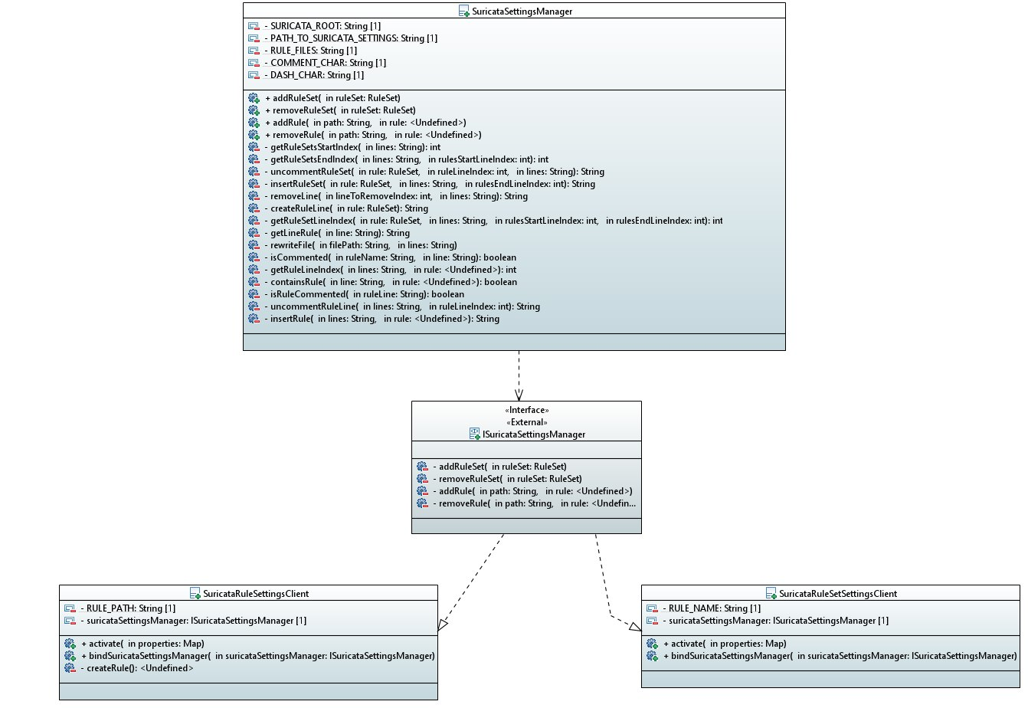
Диаграмма классов

Slide 12
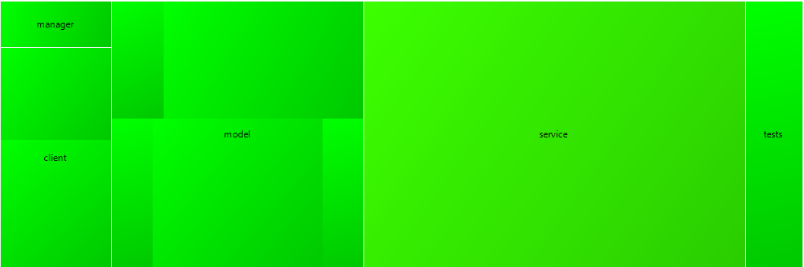
Соотношение пакетов проекта по их размеру

Slide 13
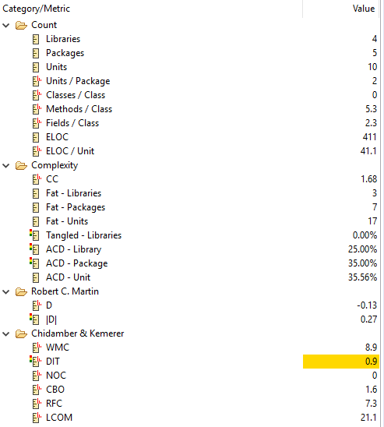
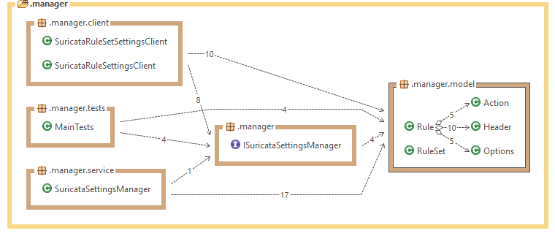
Зависимости в коде и метрики кода системы

Slide 14
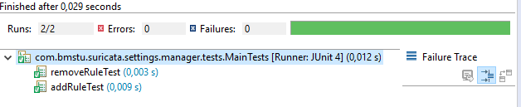

Тестирование проекта и оценка покрытия

Slide 15
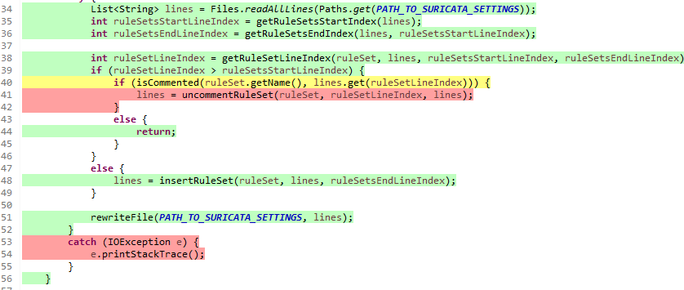
Оценка покрытия
Зеленые участки – были пройдены при тестировании;
Желтые участки – были частично затронуты при тестировании. Такими участками обычно являются условные операторы;
Красные участки – код не был пройден при тестировании.

Slide 16
Выводы
Изучена IDS Suricata и ее преимущества перед другими системами обнаружения вторжений
Разработана архитектура приложения, структура классов
Реализован OSGI компонент настройки правил
Работа была выполнена с помощью технологий OSGI и Junit в среде разработки Eclipse.
Разработанная программа устойчиво выполняет все свои функции

